Slide 1
Quality Assurance
Adam Gabryś
2012.03.20, v1.1, www.adam.gabrys.biz

Slide 2
Plan prezentacji
Wprowadzenie
Quality Assurance
Statyczna analiza kodu
Testowanie
Zespół testowy
Continuous Integration
Podsumowanie
Dyskusja?

Slide 3
Wprowadzenie
Szybki rozwój informatyki
Inne dziedziny (medycyna, przemysł, itp.):
Udogodnienia
Problemy

Slide 4
Wprowadzenie - problemy
Problemy z projektami informatycznymi:
Większa liczba osób zaangażowanych w projekt
Brak wykształcenia informatycznego
Trudniejsza dziedzina
Więcej technologii integrowanych ze sobą

Slide 5
Wprowadzenie – wyniki problemów
Produkty nie spełniające założeń:
Dziedzina
Wydajność
Bezpieczeństwo
...
Awarie:
Problemy z wykryciem miejsca usterek
Naprawa jednej usterki wprowadza kolejne
…

Slide 6
Quality Assurance
Quality Assurance (QA) – zapewnianie jakości
Wikipedia EN - definicja (w wolnym tłumaczeniu):
„Wszystkie planowane i systematycznie wykonywane czynności mające na celu dostarczenie produktu zgodnego ze specyfikacją”

Slide 7
Quality assurance - Cele
Zmniejszenie kosztów:
Produktu zgodny ze specyfikacją
Łatwy w utrzymaniu projekt
Przejrzysta implementacja:
Stosowanie jednolitych konstrukcji
Zgodność z konwencjami nazewniczymi
Wyeliminowanie nadmiarowych konstrukcji
Wyeliminowanie nadmiarowych komentarzy
Tworzenie dokumentacji

Slide 8
Quality assurance - Narzędzia
Wykorzystuje:
Testy
Statyczną analizę kodu
Continuous Integration
Statystyki
…

Slide 9
Statyczna analiza kodu
Przeglądu kodu bez analizy logicznej
Zbiór reguł określających niepoprawne konstrukcje:
Wbudowane:
Bez parametrów
Z parametrami
Definiowane ręcznie
Zależą od specyfiki problemu i wykorzystywanej technologii

Slide 10
Statyczna analiza kodu – Reguły
Proste, np.:
czy nazwa klasy zaczyna się z dużej litery
czy nazwa zmiennej zaczyna się z małej litery
czy w nazwach nie są używane niedozwolone znaki
czy nie dokonujemy porównań obiektu this z null'em
...

Slide 11
Statyczna analiza kodu - Reguły
Złożone, np.:
czy klasa z prywatnym konstruktorem jest finalna <- nie ma sensu po niej dziedziczyć
czy w kodzie są wykorzystywane "magiczne liczby", np. 4.323145 <- wartość ta powinna zostać umieszczona w zmiennej statycznej z opisową nazwą
czy liczba zagnieżdżonych pętli nie przekracza określonej wartości <- refaktoryzacja, należy część kodu przenieść do oddzielnych metod
czy plik źródłowy nie przekracza 2000 linii <- konieczna refaktoryzacja, klasa w 99% jest źle zaprojektowana
…

Slide 12
Statyczna analiza kodu - Reguły
Specyfika problemu:
Liczba linii kodu w klasie:
GUI
Model
Komentarze:
Data Access Object (DAO)
Model
Technologia:
Nazwy interfejsów:
Java
C#

Slide 13
Statyczna analiza kodu - Przykład
public class One {
public String foo() {
if (this == null) {
return ””;
} else {
return toString();
}
}
public String toString() {
return „One”;
}
}
________________________________________________________
public class One {
public String foo() {
final Object tmp = this;
if (tmp == null) {
return ””;
} else {
return toString();
}
}
public String toString() {
return „One”;
}
}

Slide 14
Statyczna analiza kodu - Narzędzia
Integracja z IDE:
Wyświetlanie:
Błędów
Ostrzeżeń
Uwag (notice)
Wprowadzenie autokorekty
Raportowanie
Statystyki

Slide 15
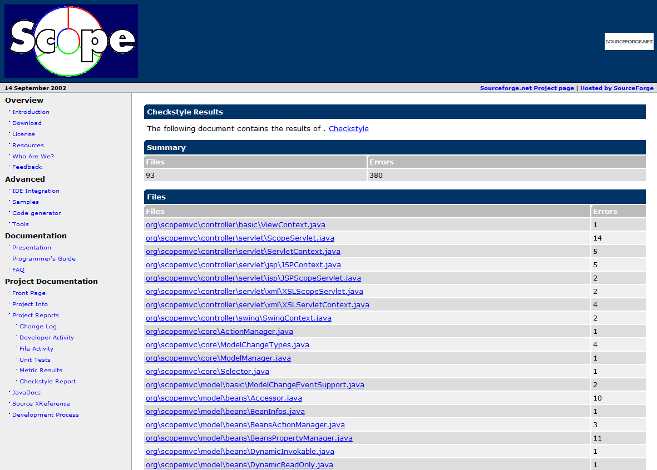
Statyczna analiza kodu - Raport

Slide 16
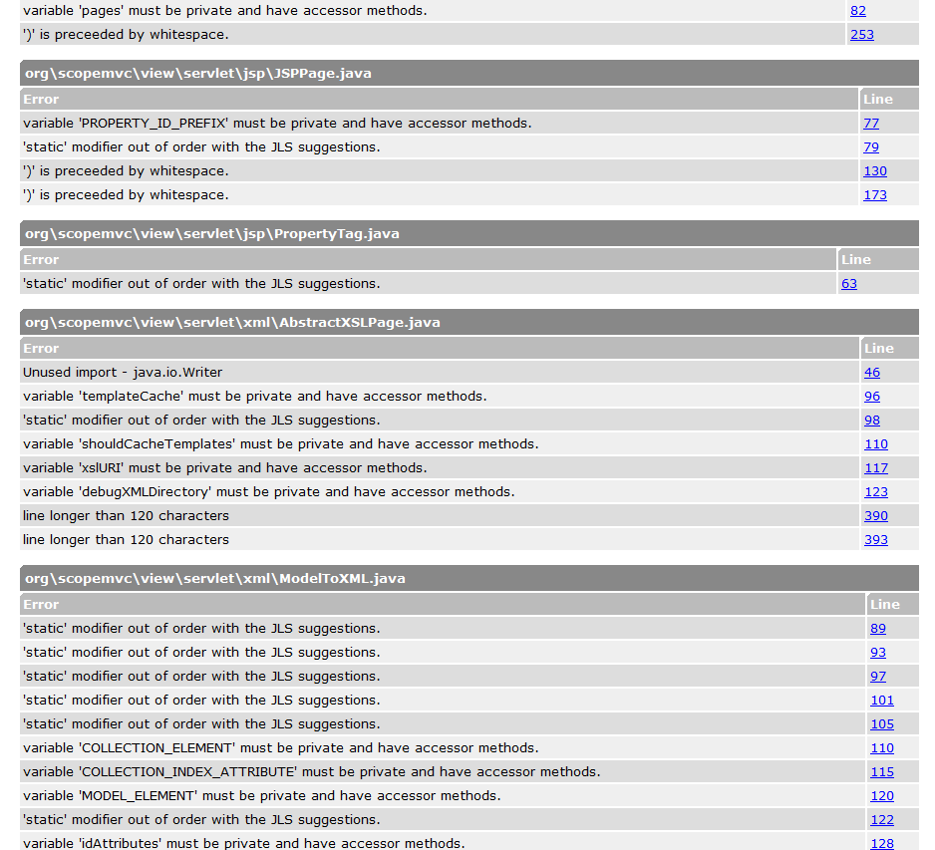
Statyczna analiza kodu - Raport

Slide 17
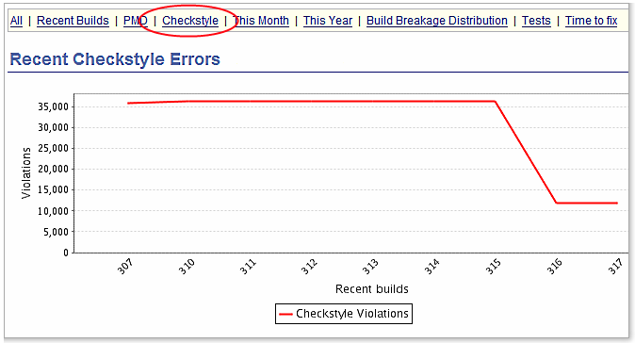
Statyczna analiza kodu - Statystyki

Slide 18
Testowanie
Wikipedia PL – definicja:
Proces mający na celu przeprowadzenie:
Weryfikacja (zgodność ze specyfikacją)
Walidacja (spełnienie oczekiwań użytkownika)
oprogramowania.

Slide 19
Testowanie - Czynności
Planowanie
Nadzorowanie
Ustalanie warunków testowych
Analiza i projektowanie
Implementacja i wykonywanie
Ocena kryteriów zakończenia i analiza wyników
Tworzenie raportów
Zależne od modelu (kaskadowy, iteracyjny itp.)

Slide 20
Testowanie - Cele
Cel testowania zależny od rodzaju testu!!!
Ogólnie:
Ujawnienie usterek
Dostarczanie informacji o jakości
Zapobieganie awariom

Slide 21
Testowanie - Podział
Poziomy:
Modułowe
Integracyjne
Systemowe
Akceptacyjne
Cele:
Funkcjonalne
Niefunkcjonalne
Strukturalne
Potwierdzające i regresywne

Slide 22
Testowanie modułowe
Weryfikacja elementów oprogramowania (testowanie funkcjonalności)
Testy biało-skrzynkowe
Testy jednostkowe, cechy:
Tworzone przed lub równolegle z kodem
Aktualne
Dokładne (warunki brzegowe itp.)
Niezależne
Nienadmiarowe
Zgodne z konwencją
Pokrycie kodu około 70%

Slide 23
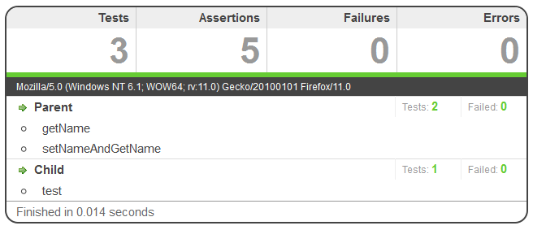
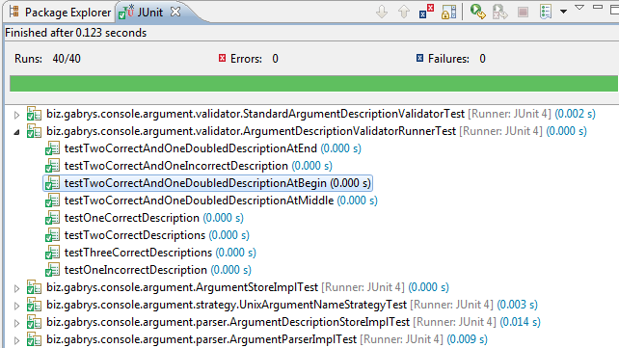
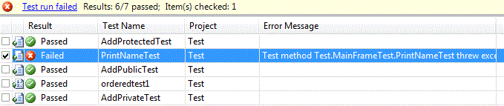
Testowanie jednostkowe
JS.Class
JUnit
Visual Studio Unit Testing Framework

Slide 24
Testowanie integracyjne
Interakcja pomiędzy różnymi częściami systemu
Testy czarno-skrzynkowe
Cele:
Wykrywanie usterek
Rozpoznanie systemu
Strategie:
Przyrostowa
Skokowa (ang. Big bang)

Slide 25
Testowanie systemowe
Zbadanie zachowania produktu
Środowisko „produkcyjne”
Testy czarno-skrzynkowe
Testowanie:
Funkcjonalności
Wydajności
Użyteczności
Bezpieczeństwa
…

Slide 26
Testowanie akceptacyjne
Przeważnie wykonywane przez klienta
Testy czarno-skrzynkowe
Cel = ocena gotowości produktu:
Zgodność ze specyfikacją:
Dziedzina
Bezawaryjność
Wydajność
…
Testy alfa (producent) i beta (użytkownicy)

Slide 27
Testy funkcjonalne
Testy czarno-skrzynkowe
Cel – weryfikacja funkcjonalności:
Dziedzina
Bezpieczeństwo

Slide 28
Testy niefunkcjonalne
Testy czarno-skrzynkowe
Testy:
Wydajnościowe
Obciążeniowe
Przeciążające
Użyteczności
Współdziałania
Niezawodności
Przenaszalności

Slide 29
Testowanie strukturalne
Testy biało-skrzynkowe
Testowanie:
Modułów
Klas
Metod
Funkcji

Slide 30
Testowanie potwierdzające i regresywne
Cele:
Potwierdzające – weryfikacja naprawy usterki
Regresywne – usunięcie defektu nie spowodowało pojawienie się nowych
Testy biało-skrzynkowe i czarno-skrzynkowe
Testy funkcjonalne, niefunkcjonalne i strukturalne
Powtarzalne -> Automatyzacja

Slide 31
Zespół testowy
Po co tworzyć oddzielny zespół?

Slide 32
Zespół testowy
Cechy dobrego testera !== cech dobrego developera
Cechy dobrego testera:
Pedantyczność
Skrupulatność
Wytrwałość
Umiejętność szukania dziury w całym
„Wyłączenie zdrowego rozsądku”

Slide 33
Zespół testowy - Niezależność
Plusy:
Dostrzeganie innych błędów
Weryfikacja poprawności założeń
Minusy:
Utrudniona komunikacja
Wąskie gardło
Konflikty

Slide 34
Continuous Integration
Continuous Integration (CI) – ciągła integracja:
Praca 24 godziny na dobę:
Długie testy
Aktualne informacje o stanie projektu
Szybka reakcja na problemy
Statystyki umożliwiające zapanowanie nad zespołem

Slide 35
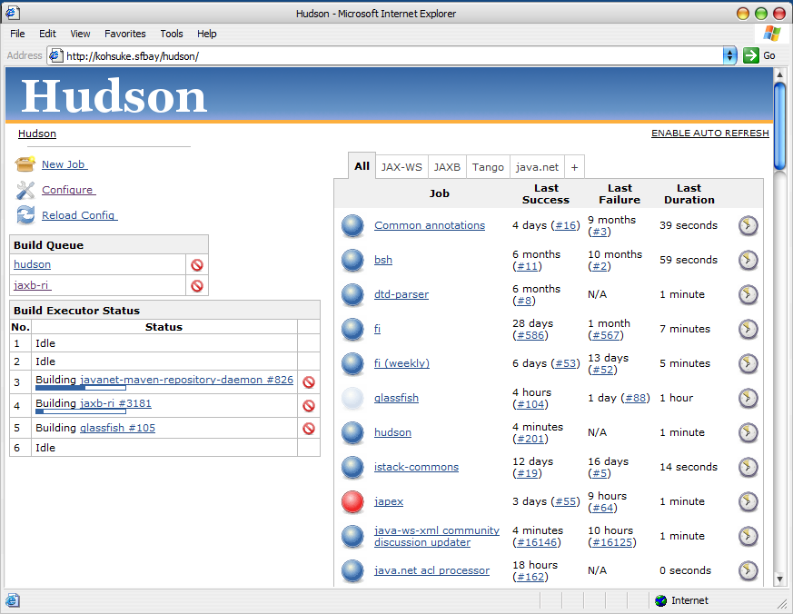
Continuos Integration - Hudson

Slide 36
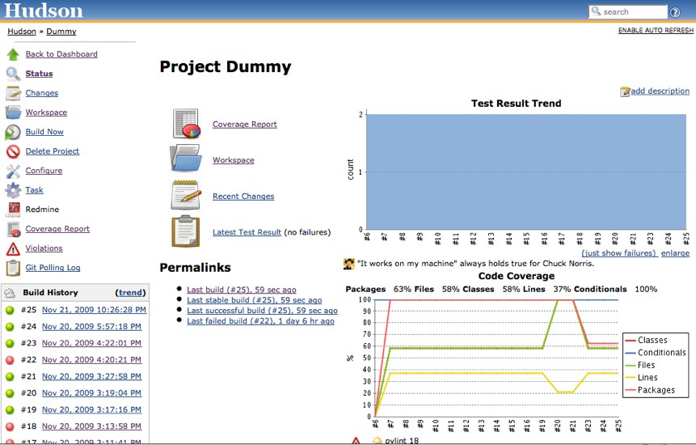
Continuos Integration - Hudson

Slide 37
Podsumowanie
Plusy:
Szybkie wykrywanie usterek
Łatwiejsze wprowadzanie zmian
Produkt zgodny ze specyfikacją
Produkt wysokiej jakości
Zmniejszenie kosztów
Minusy:
Napięcia QA vs Programiści
Dodatkowe koszty

Slide 38
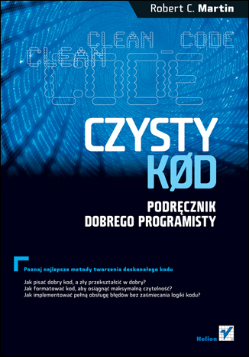


Bibliografia
Robert C. Martin – „Czysty kod. Podręcznik dobrego programisty”, Helion, Gliwice 2010
Lisa Crispin, Janet Gregory – „Agile Testing: A Practical Guide for Testers and Agile Teams”, Addison-Wesley Professional, 2008
Andy Hunt, Dave Thomas – „Junit. Pragmatyczne testy jednostkowe w Javie”, Helion, Gliwice 2006

Slide 39

Bibliografia
Stowarzyszenie Jakosci Systemow Informatycznych – „Certyfikowany tester. Plan poziomu podstawowego 1.0”, http://www.sjsi.org/
Bernd Bruegge, Allen H. Dutoit – „Inżynieria oprogramowania w ujęciu obiektowym. UML, wzorce projektowe i Java”, Helion, Gliwice 2011

Slide 40
Koniec
Dziękuję za uwagę.
Pytania?

